Slide 1


MAKE VAPE TRADE EASY
试用中期述职
研发工程部 雾化开发 丘德新
直属主管：陈柳城
2025-12-22

Slide 2

目录
个人经历与岗位职责概述
试用期OKR回顾
目录
工作亮点
Contents
工作中存在的不足及改进计划
企业文化的理解与践行
需要的支持和帮助
思考

Slide 3
个人成长经历
姓名：丘德新
组织单元：产品开发部/雾化机调试组
当前职位信息：雾化开发
当前职位工作年限：1年
累计工作年限：3年(工龄)
HG经历：
其他工作经历：
学历：
2025/09-至今（3个月）
基础研发部门/雾化机理组，工作内容主要包括负责产品气道仿真与分析，构建气道仿真体系与数据库，并通过跨团队协作支持产品的气道设计与研发优化。
2023/03-2025.09（2.5年）
数舟科技有限公司/研发部，工作岗位为CFD工程师
2022/07-2023.03（8个月）
比亚迪汽车工业有限公司/CAE部，工作岗位为空气动力学性能工程师
2019年09月-2022年07月
硕士 / 上海大学 / 流体力学
2015年09月-2019年07月
本科 / 东莞理工 / 能源与动力工程

Slide 4

工作描述
通过仿真软件模拟还原产品工作过程中的气道流体分布情况，建立气道仿真基本流程与规范。
搭建仿真数据管理与分析体系，构建可扩展的数据库，建立流场特性指标与用户口感体验之间的映射关系，实现对气道设计的参数化分析与定量优化。
负责产品气道仿真与分析，构建气道仿真体系与数据库，建立流场特性与口感体验的关联机制，并通过跨团队协作支持产品的气道设计与研发优化。
负责协助雾化、结构等团队完成产品设计研发等相关工作。

Slide 5
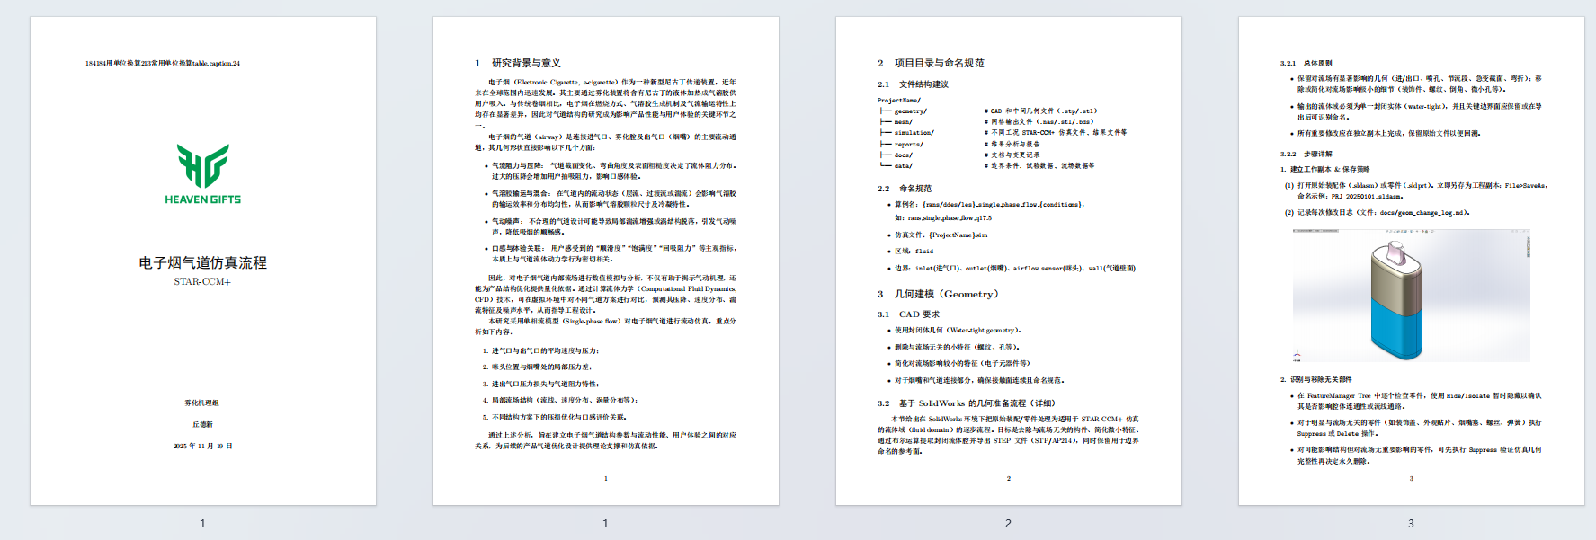
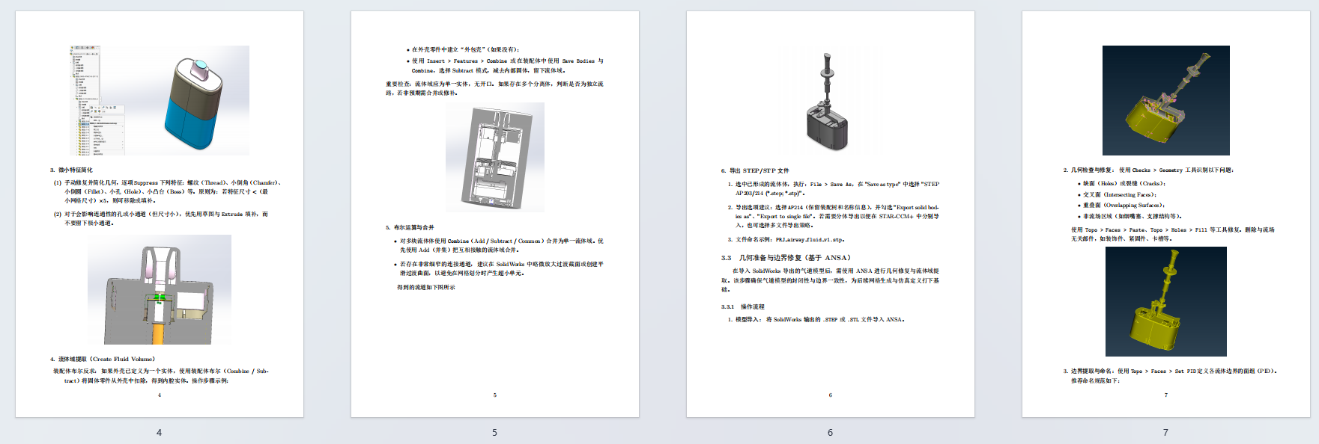
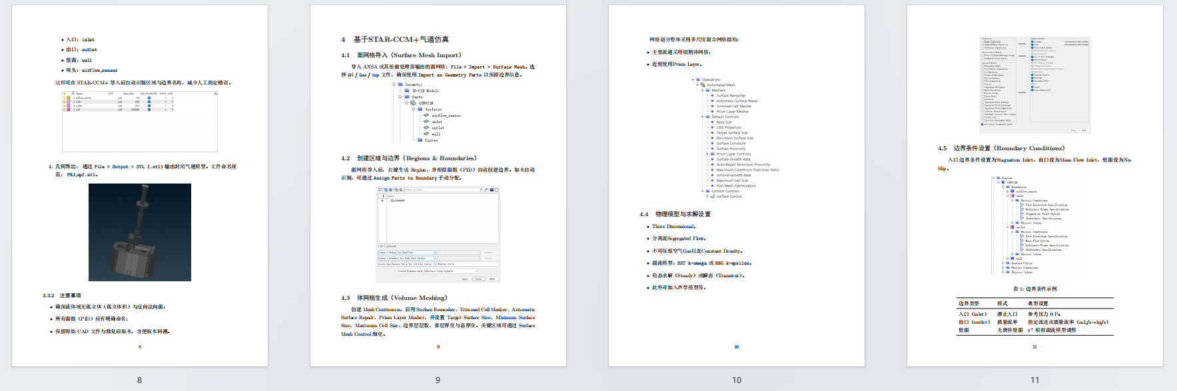
试用期ORK回顾
01
O1：建立气道仿真基础流程与规范
—MAKE VAPE TRADE EASY—
KR1：搭建基于STAR-CCM+ 仿真流程
已完成气道仿真流程的初步搭建，包括几何导入、网格划分策略、边界命名规范、湍流模型选取、稳态求解配置等内容。
模板已具备可复用性，可直接用于后续产品仿真，提高建模效率约 30–40%。
KR2：能独立运行 1 个完整仿真案例
独立完成典型电子烟产品气道的完整求解流程，包括前处理、计算收敛、后处理与报告生成。
过程中完成了气道抽取、网格无关系验证、边界条件设置、监控数据输出、后处理分析等，气道仿真能力显著提升。
KR3：输出仿真流程文档
《电子烟气道仿真流程》文档已基本完成，内容包括：几何建模，网格参数设置、边界条件设定、命名规则、后处理等。

Slide 6
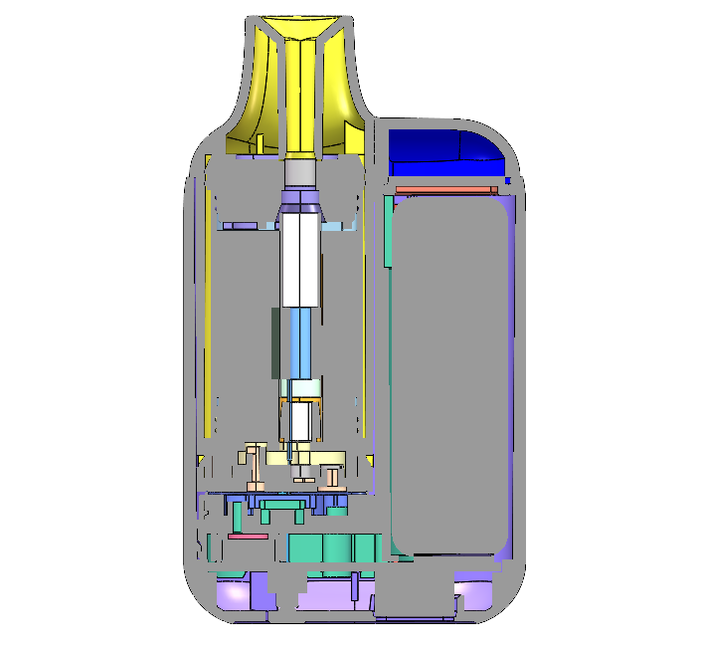
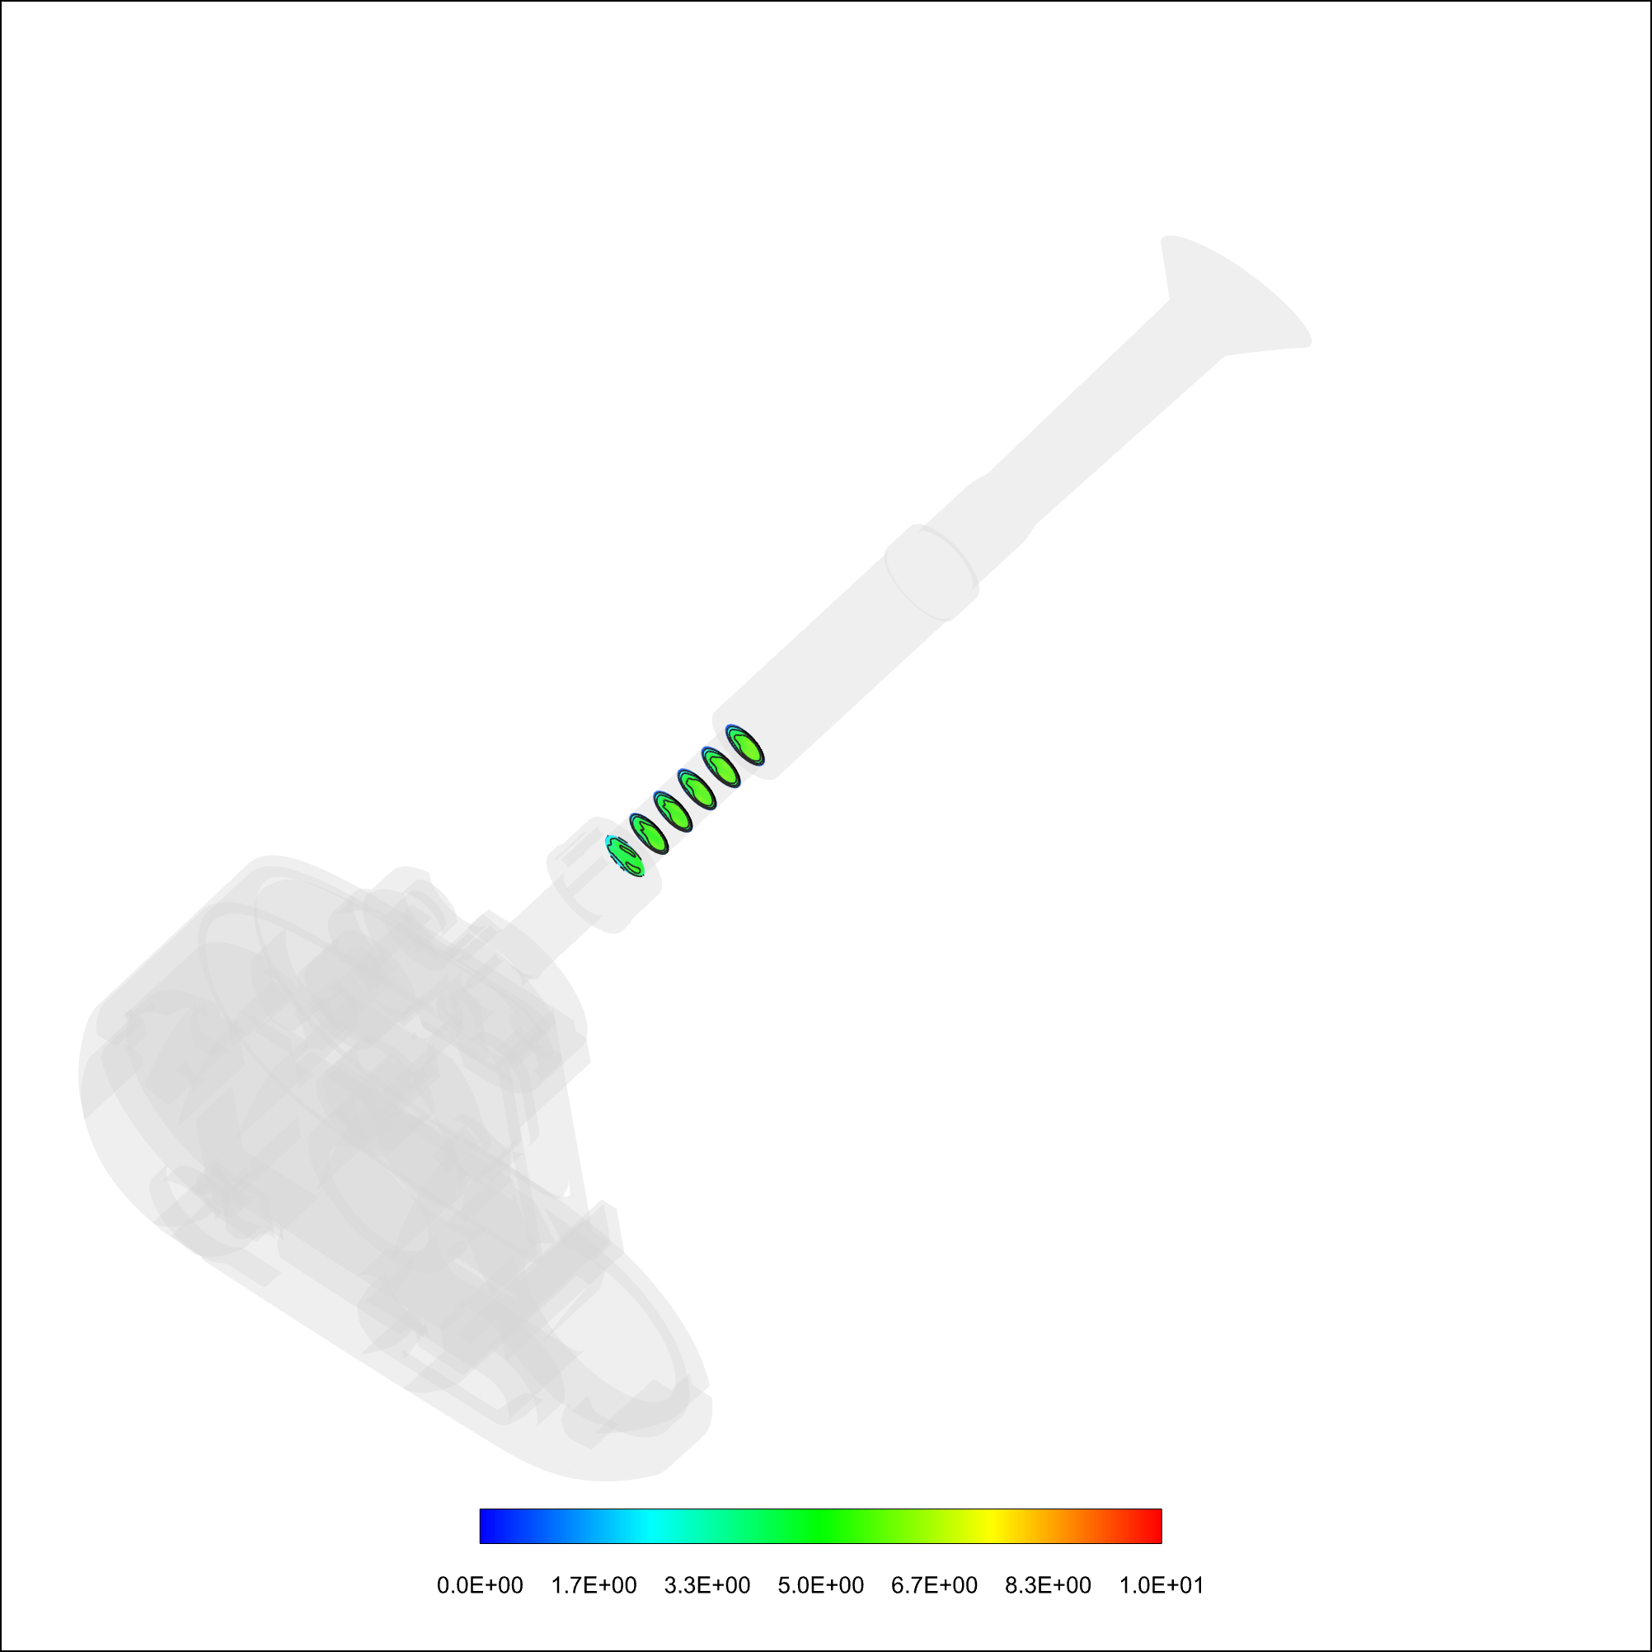
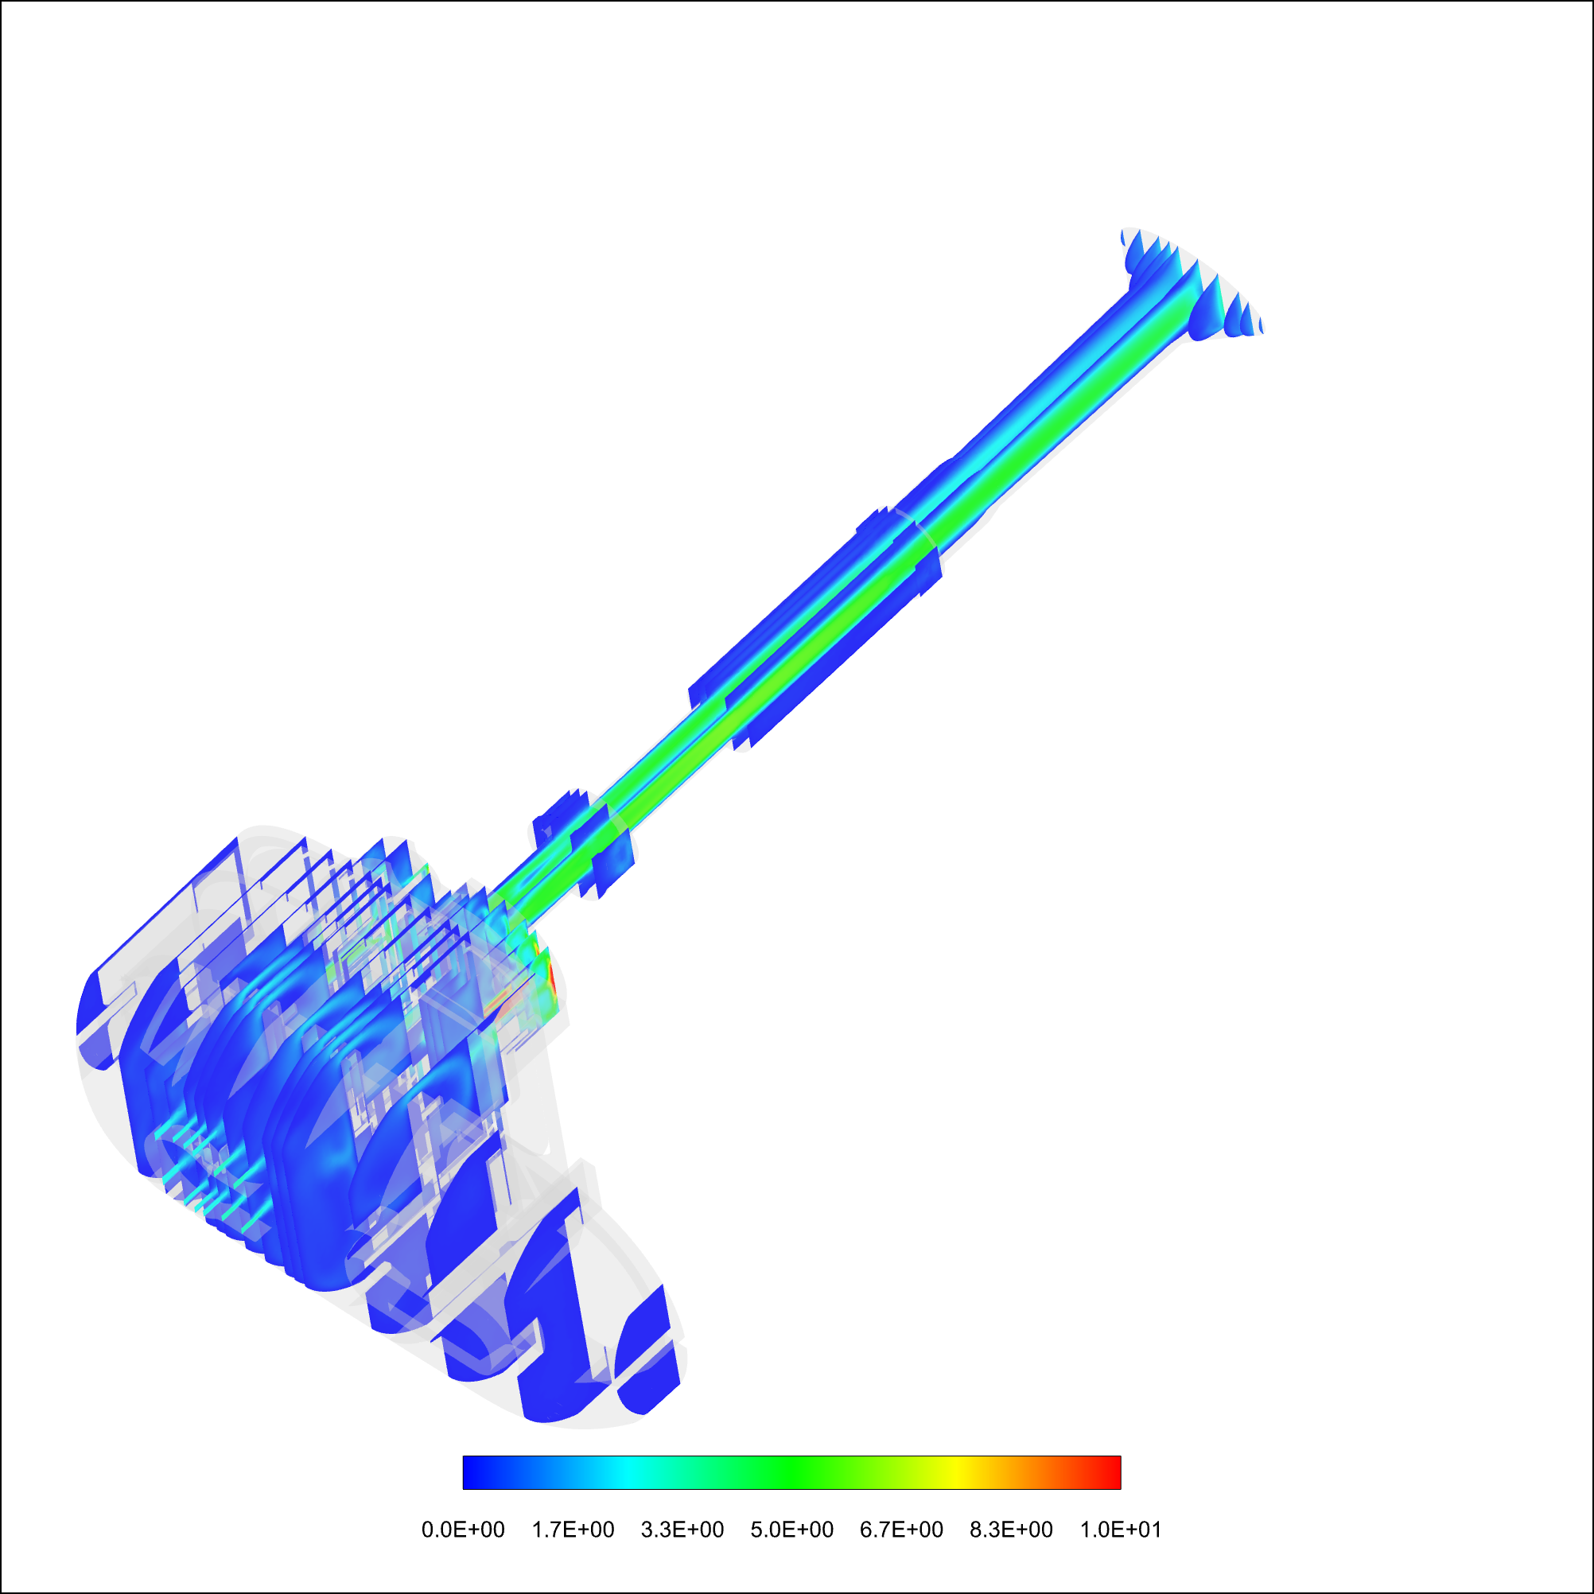
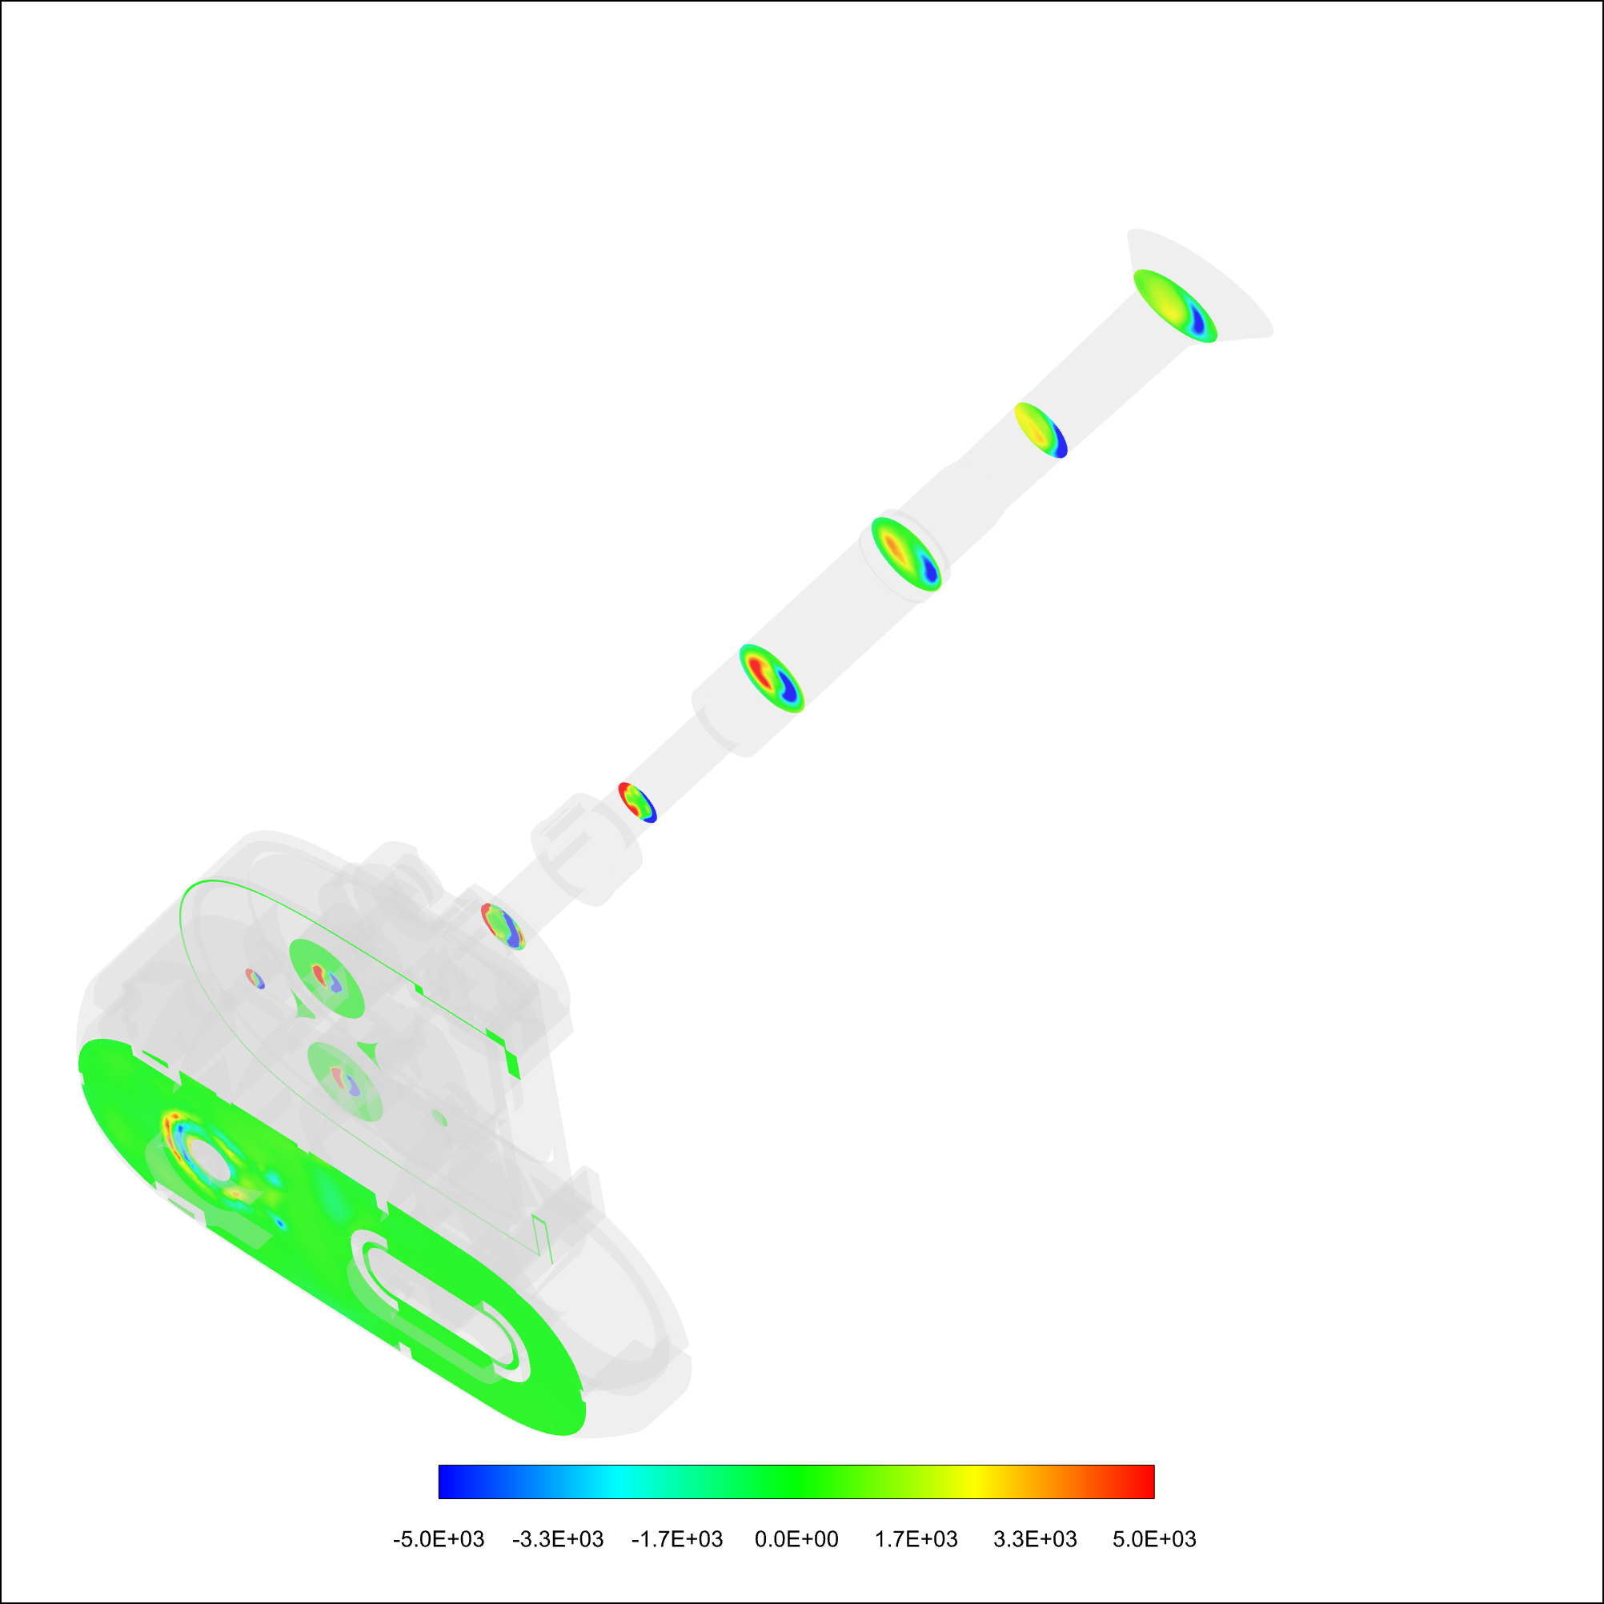
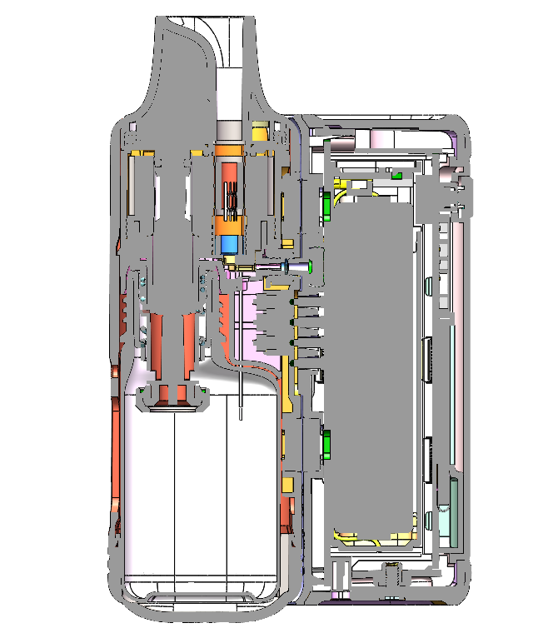
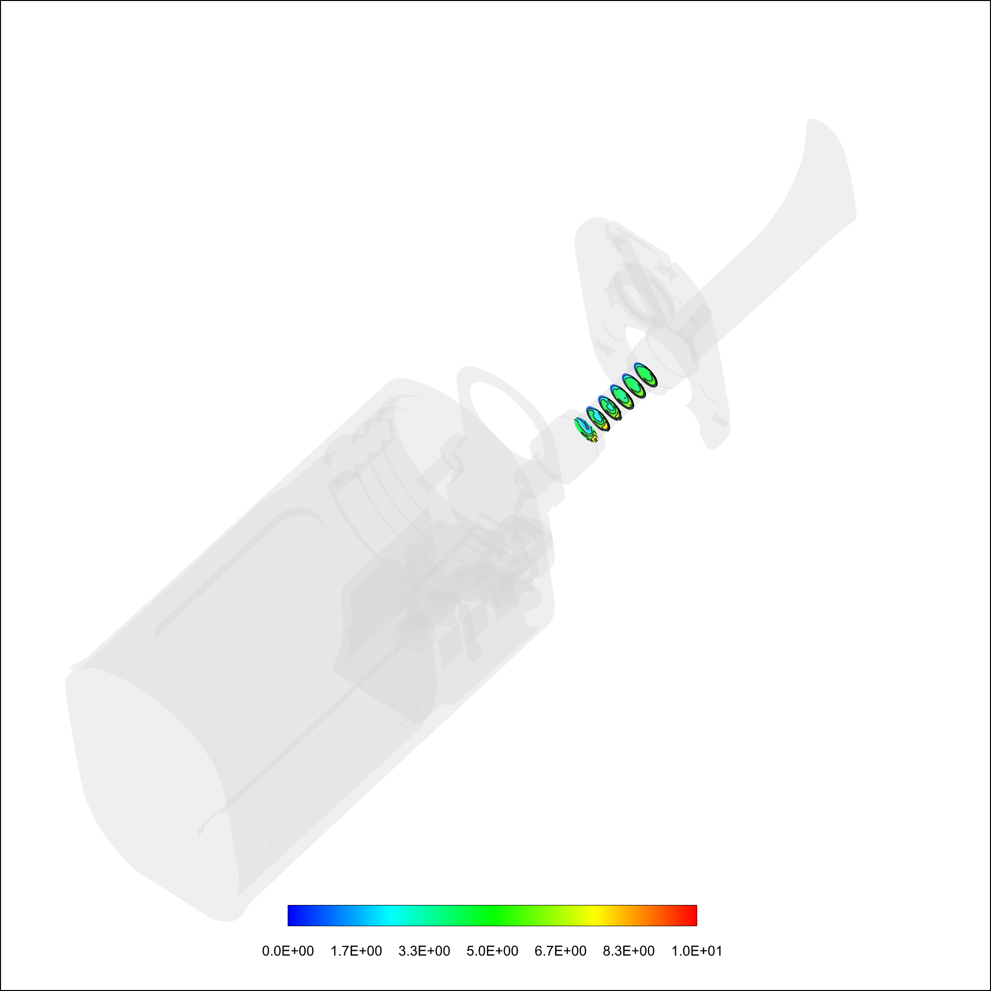
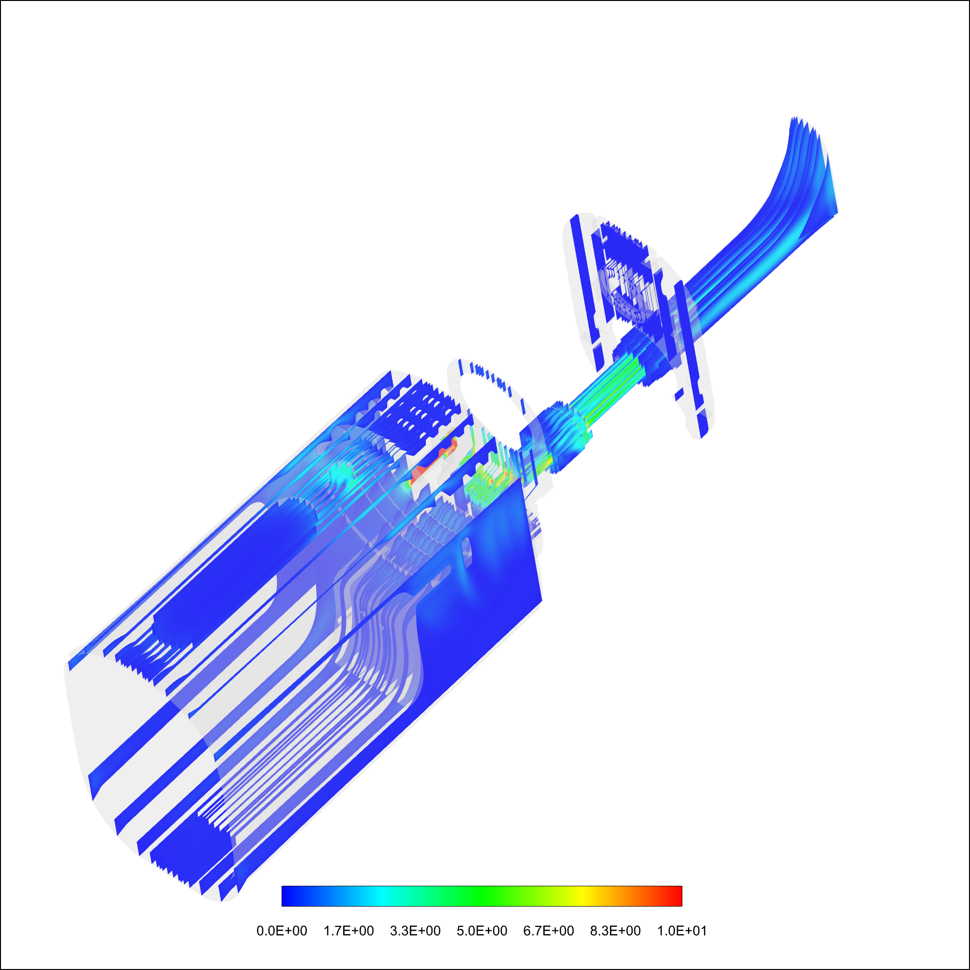

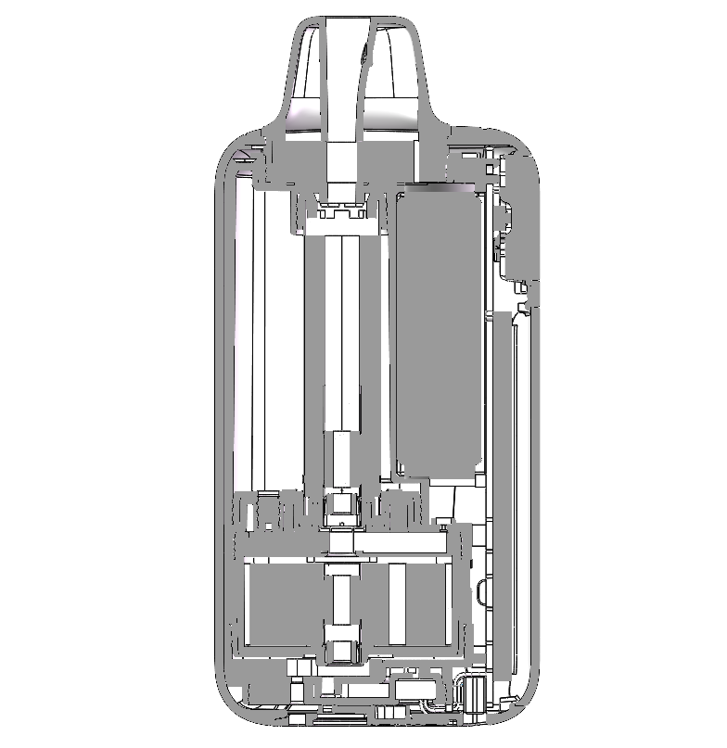
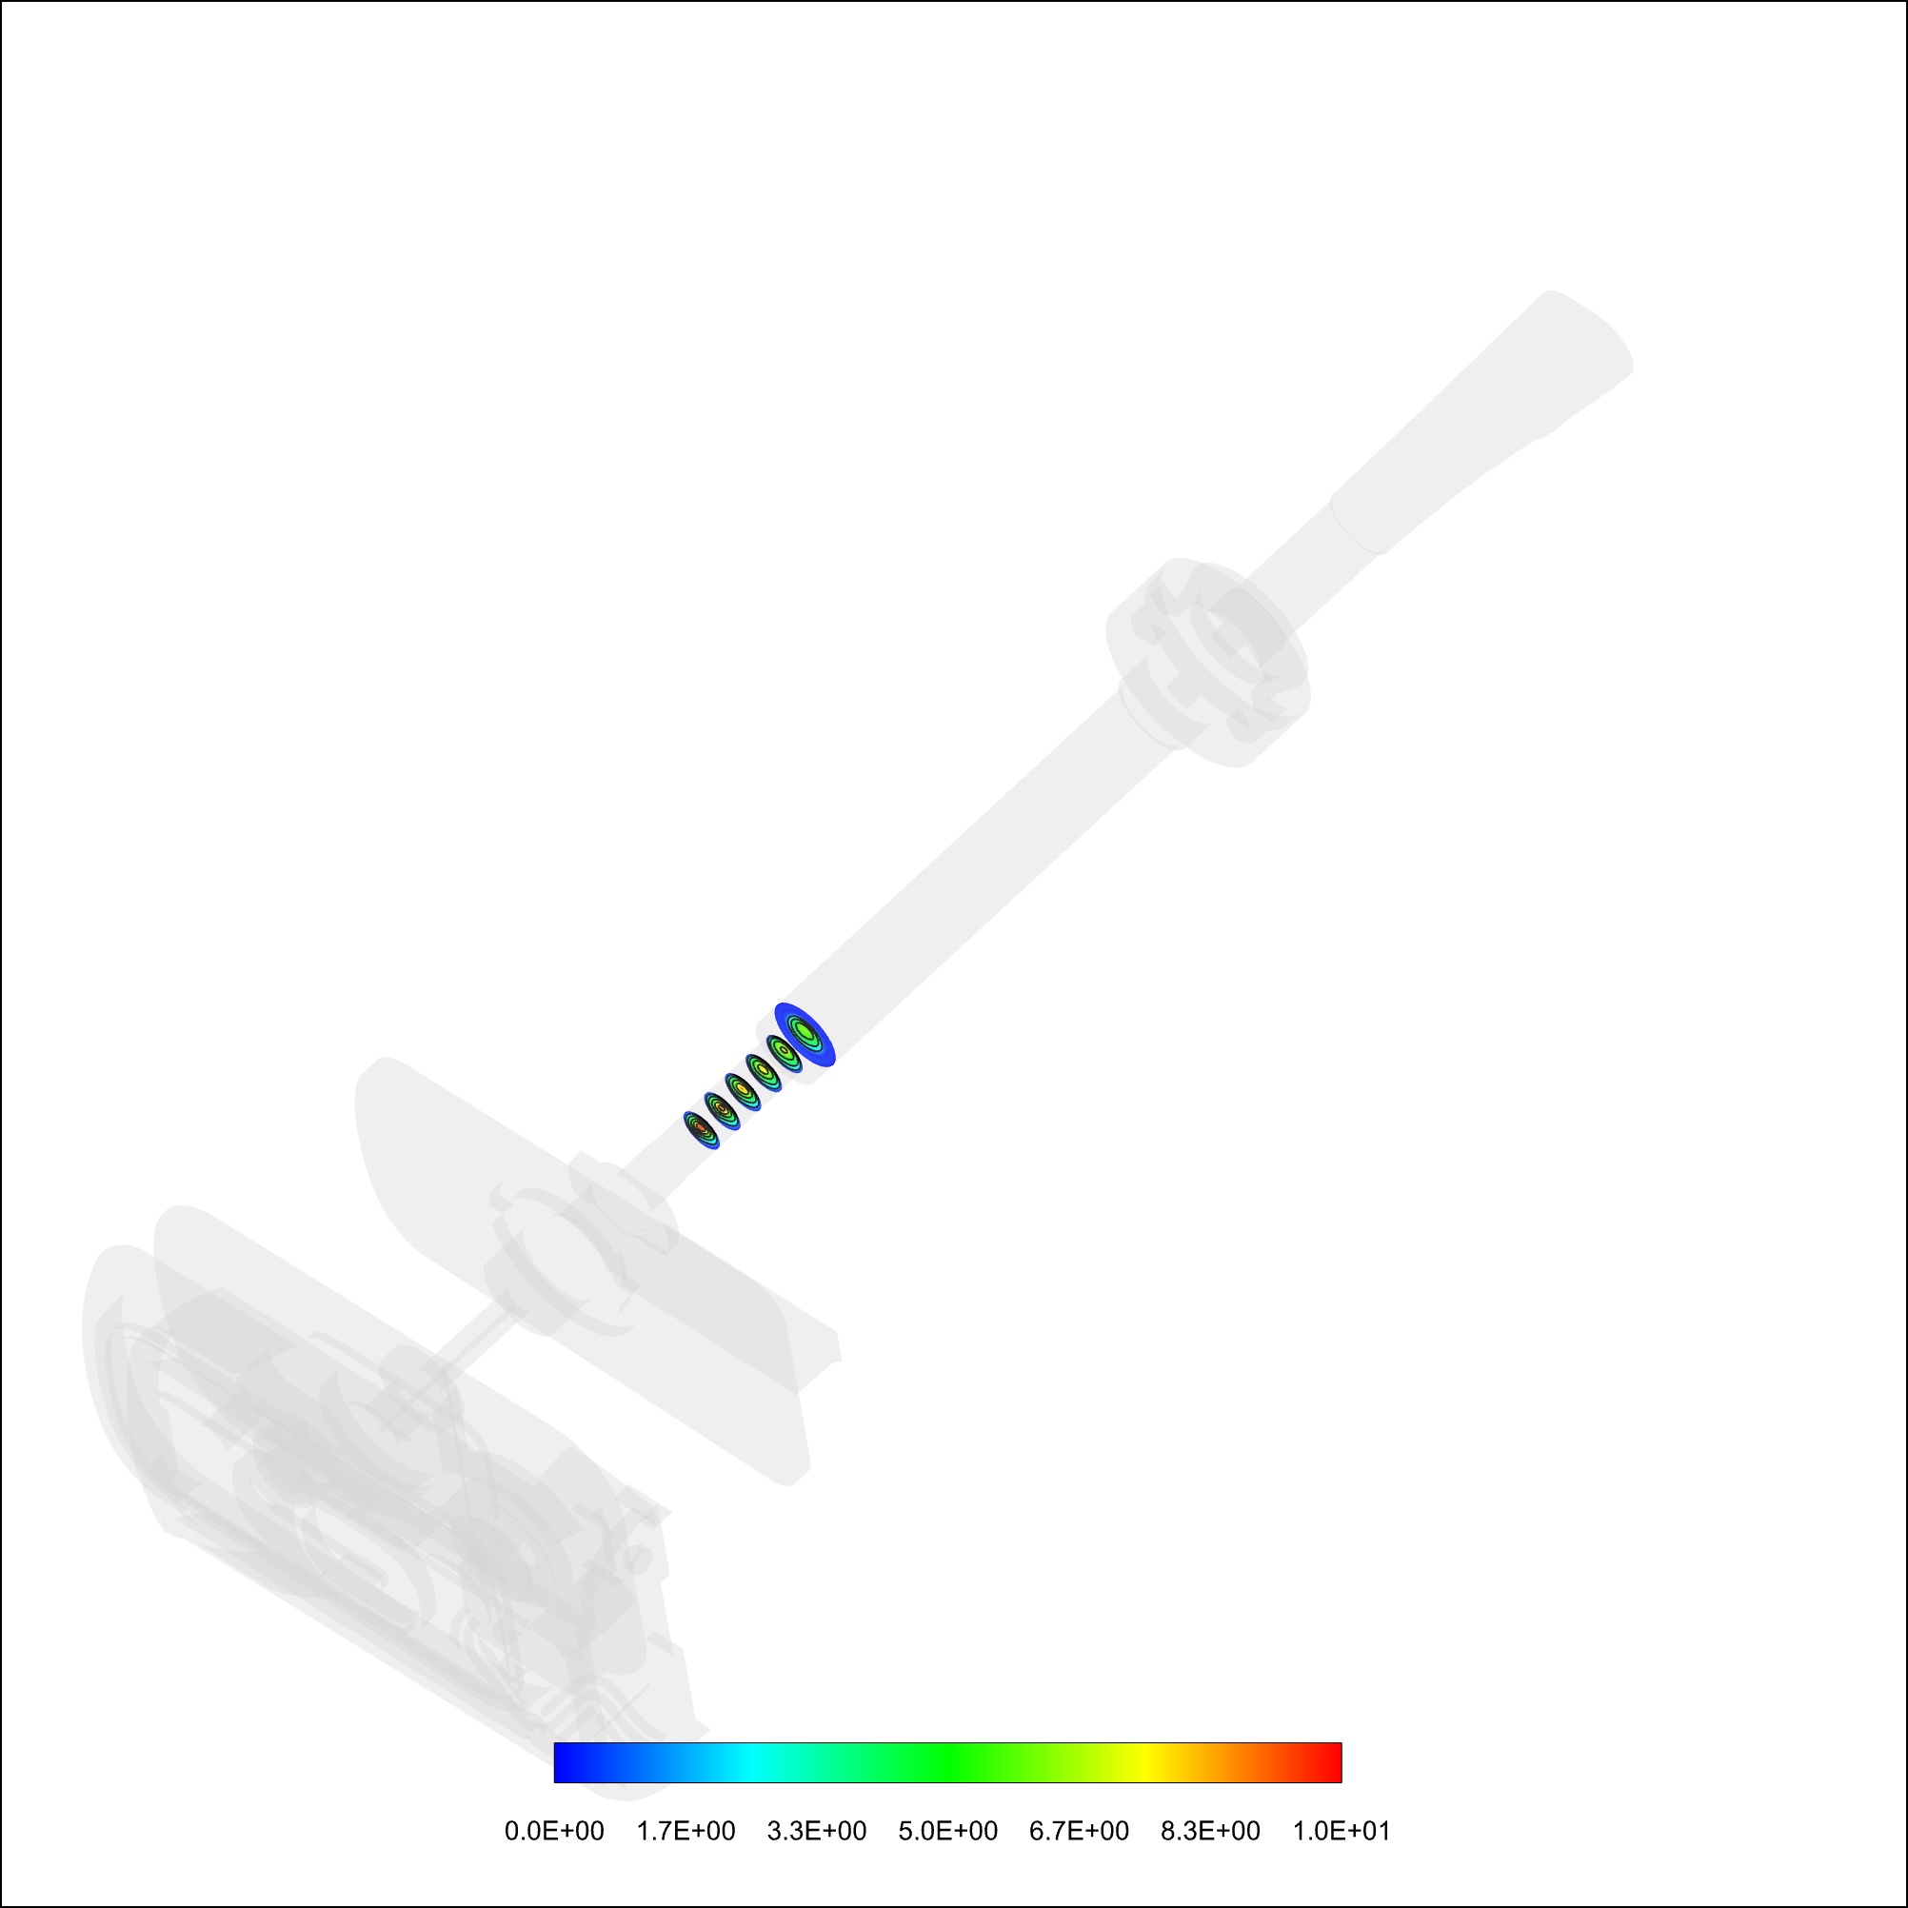
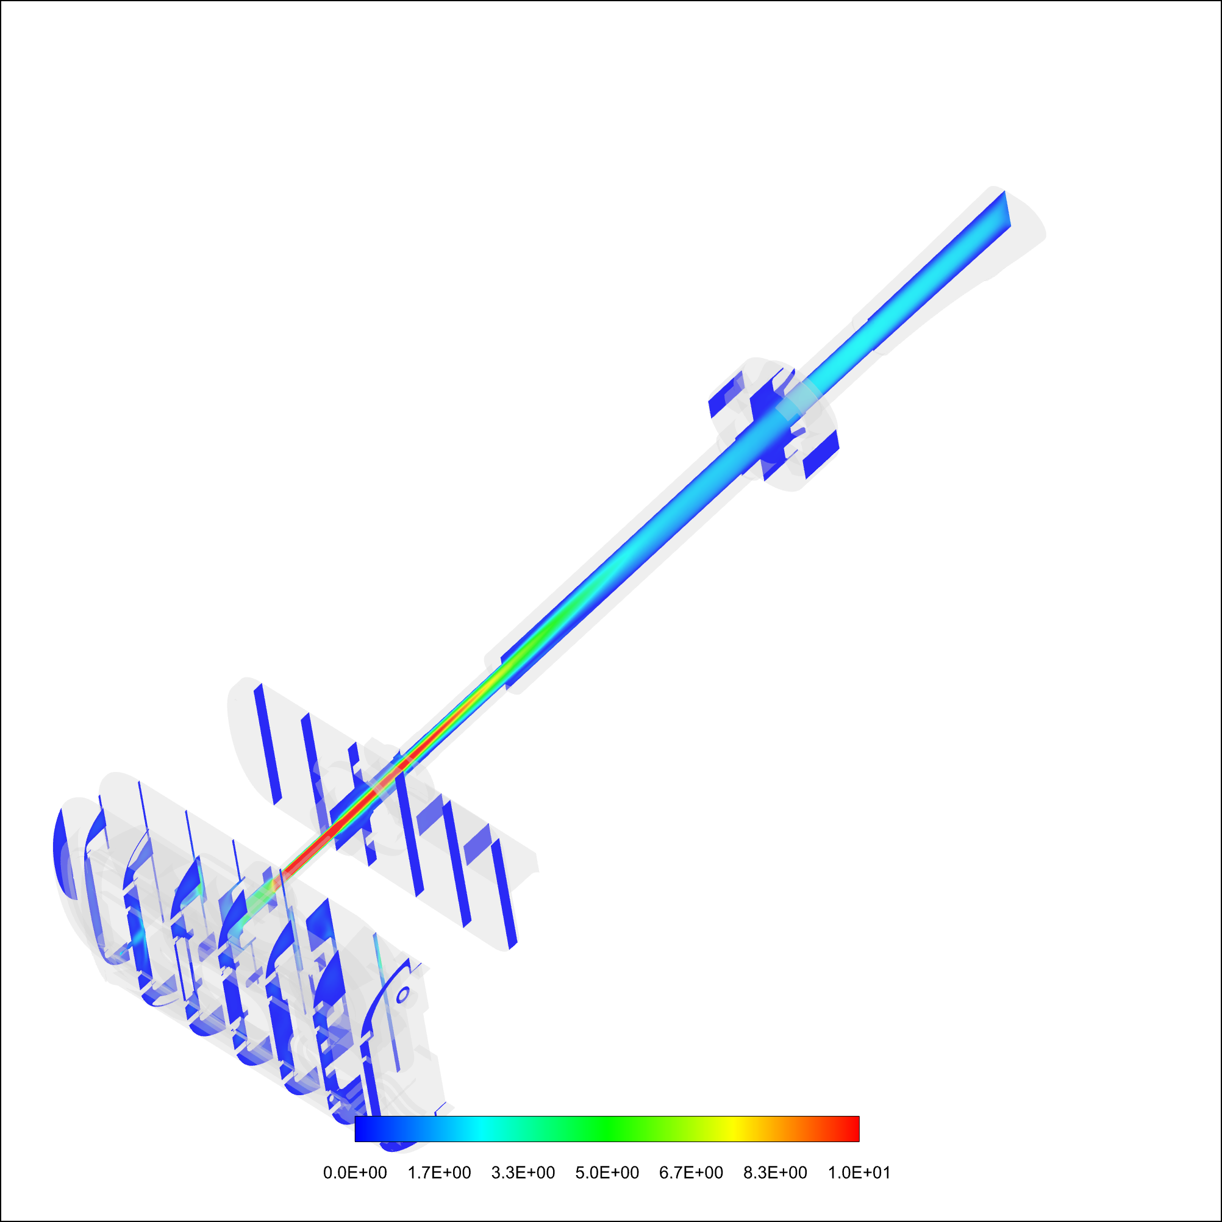
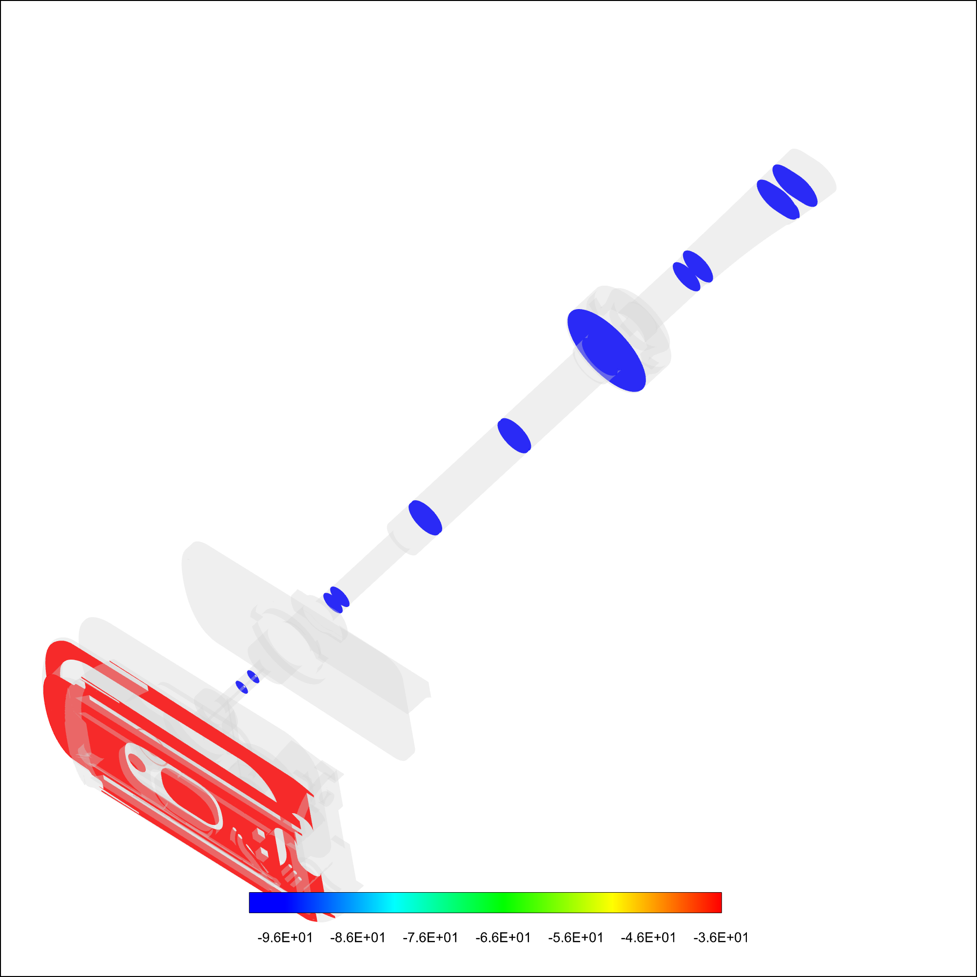
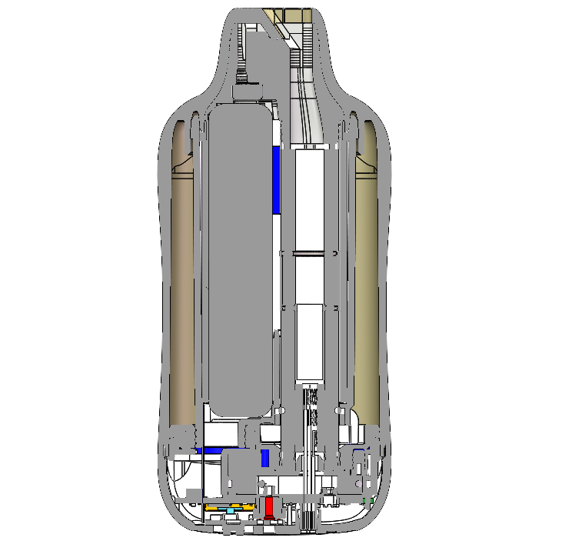
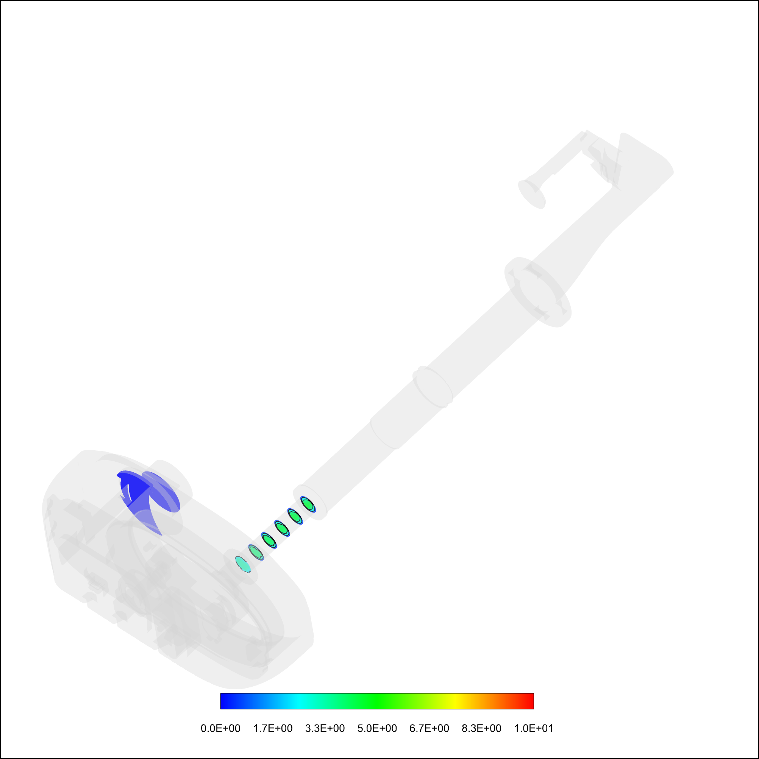
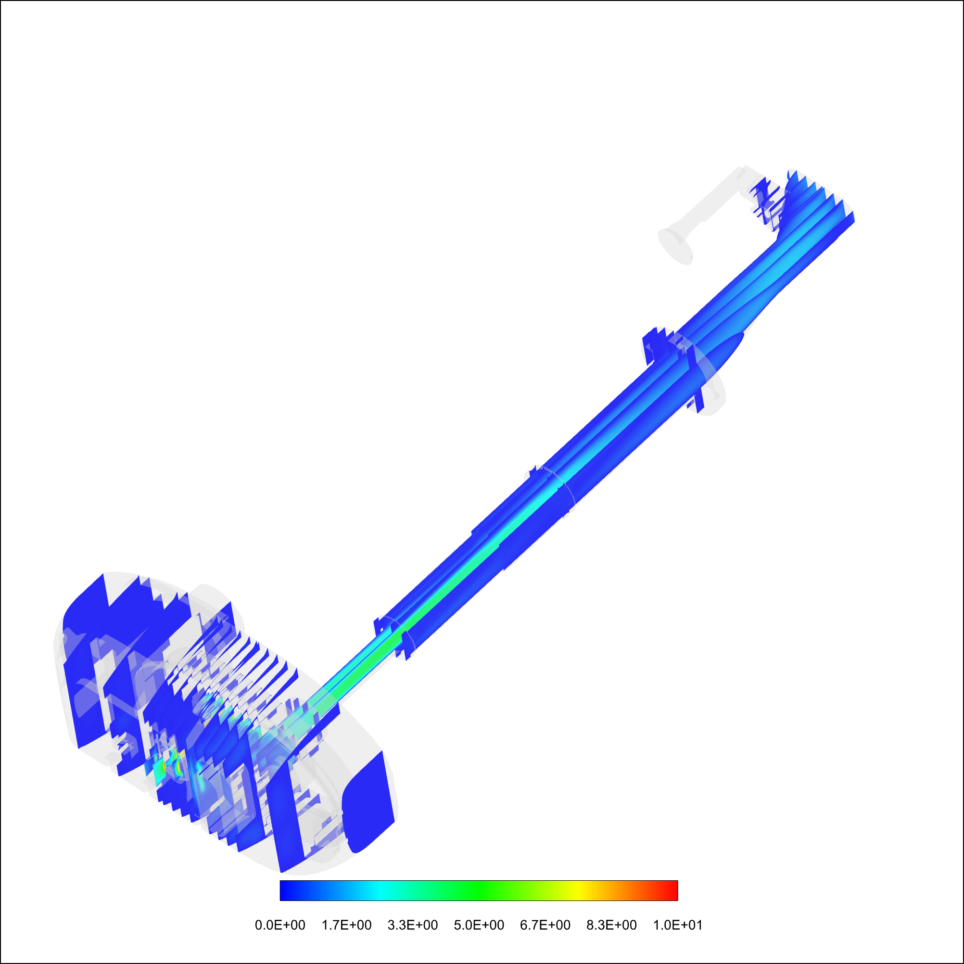
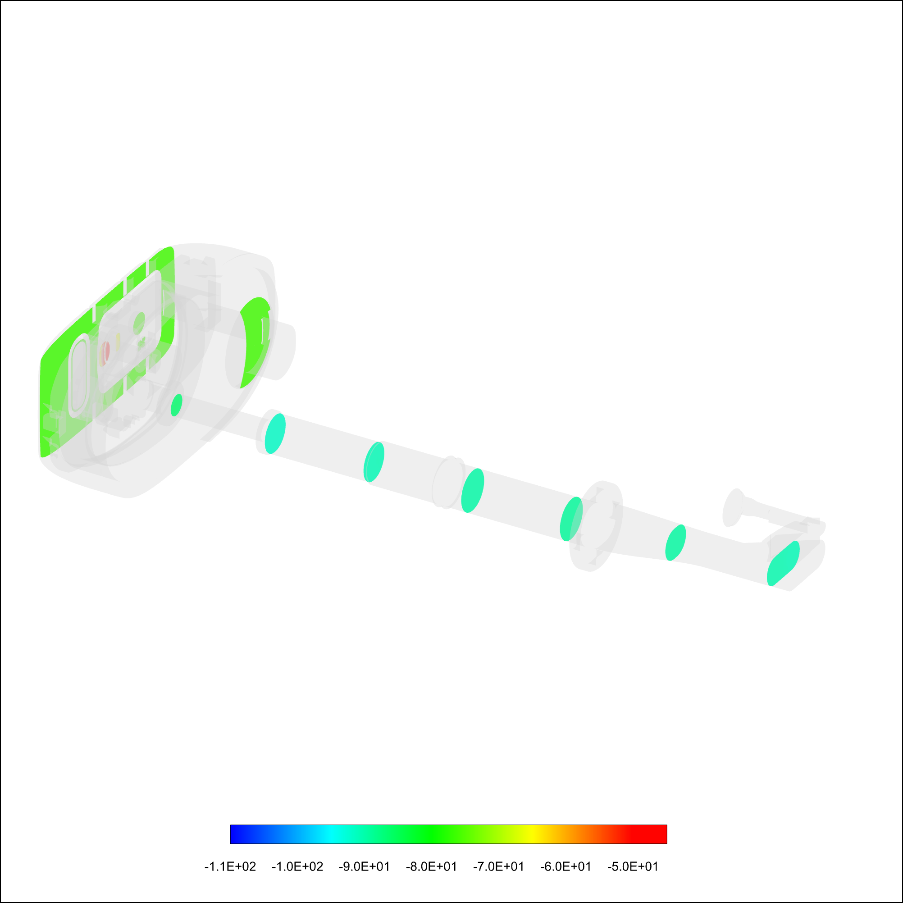
试用期ORK回顾
02
O2：以往电子烟项目的气道仿真
—MAKE VAPE TRADE EASY—
KR1：收集并整理≥3 个爆品型号或其他量产型号的气道数据
已完成 VP325-B、F01-RD03、F06-PP01 等多款产品的气道设计数据收集，包括几何参数、进气口面积、雾化区长度、雾化区内径、出气口面积等。
数据已做结构化整理，便于后续比对分析。
KR2：完成至少 3 个电子烟产品的气道仿真
已完成10款以上电子烟产品的气道仿真。
针对每款产品输出压力损失、速度场、压力场、涡量场、湍动能分布等结果。
KR3：提取并比对气道关键参数
从计算结果中提取多项指标（底部进气口平均速度、出气口平均速度、总压损、湍动能、湍流强度等），为气道优化提供方向。
KR4：构建仿真数据库，探索流场与口感关系
初步构建仿真数据库，包含几何特征、流场参数、关键结果及用户体验标签。

Slide 7
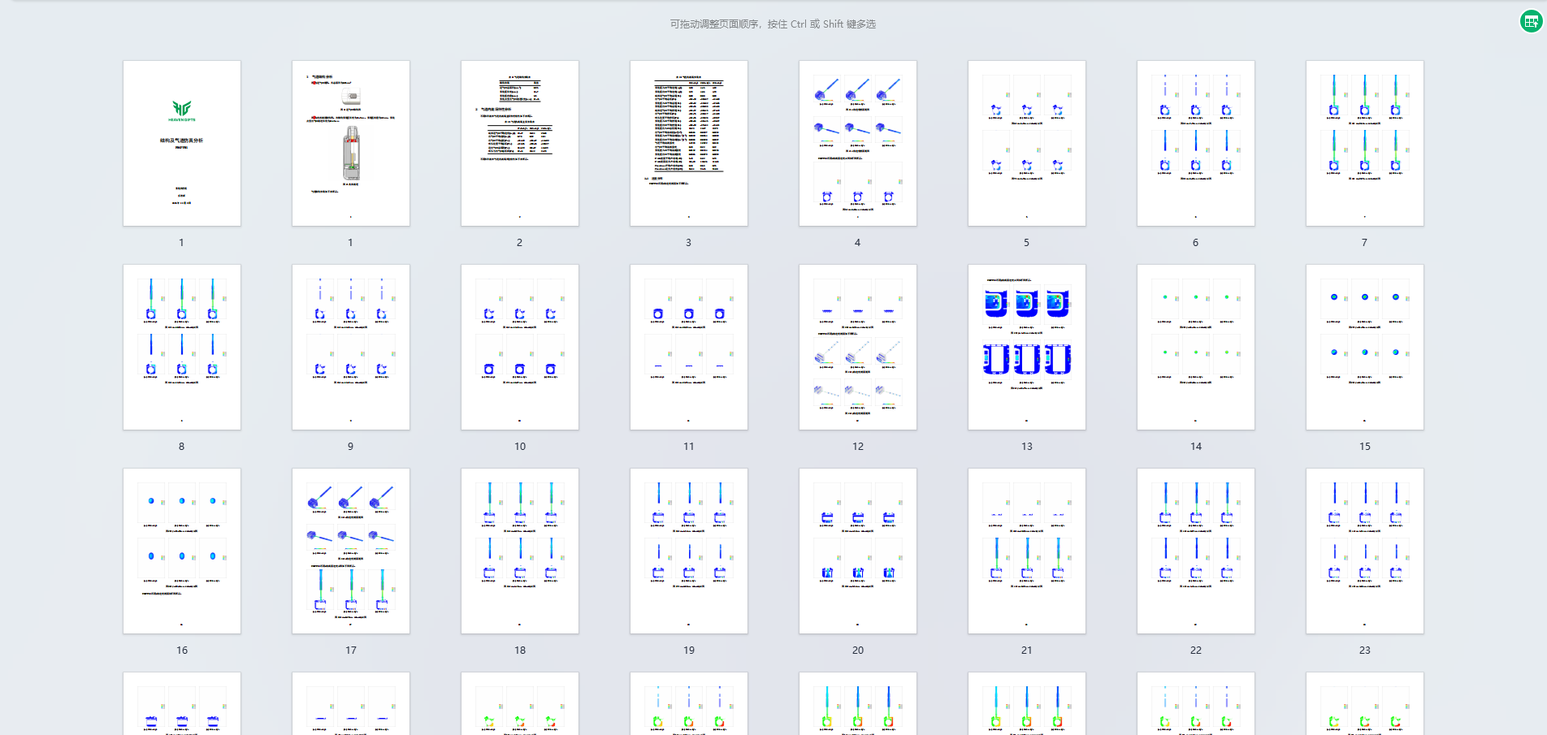
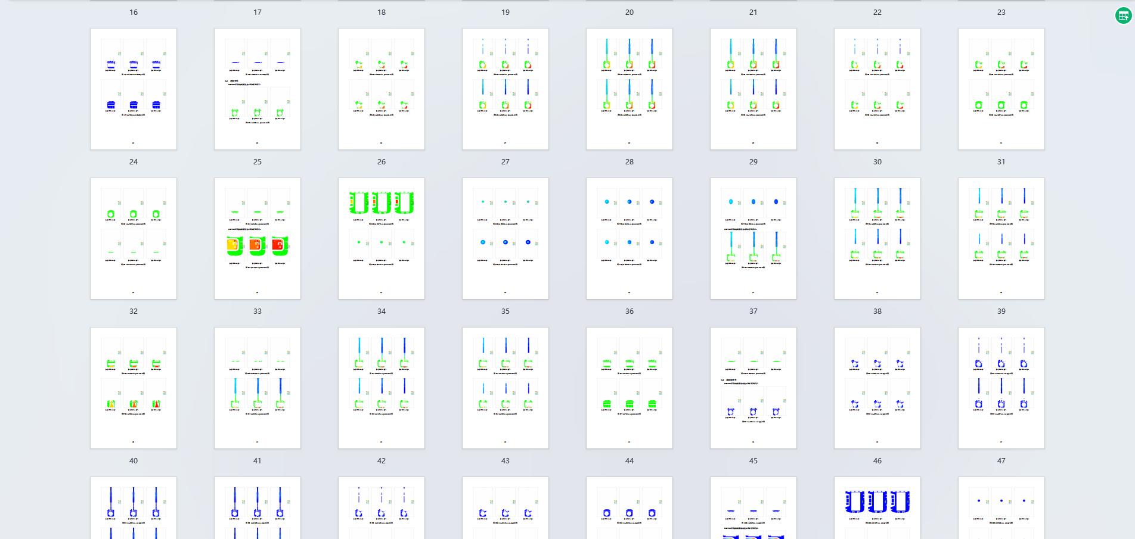
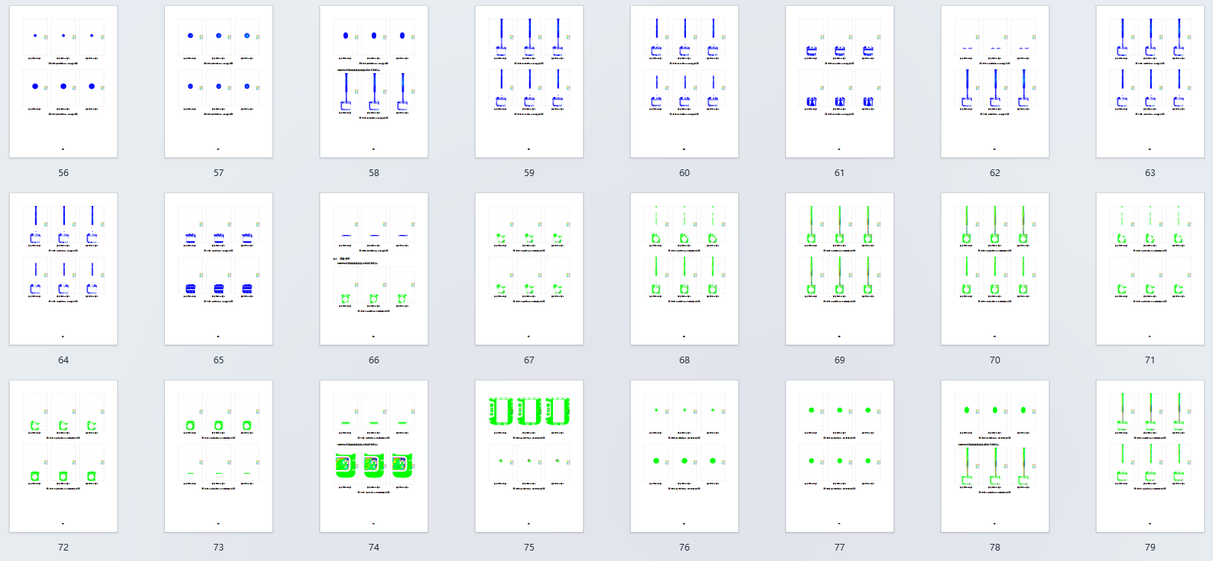
试用期ORK回顾
03
O3：建立仿真数据与分析体系
—MAKE VAPE TRADE EASY—
KR1：搭建仿真结果归档模板
已输出仿真归档模板，包含：模型版本记录、输入参数、关键结果截图、数据可视化、结论总结等字段。
模板结构清晰，可用于项目评审等。
KR2：完成至少 3 次仿真数据记录与整理
已完成10+份仿真记录，覆盖不同型号与不同抽吸条件。
数据整理过程中不断优化命名规范、文件目录结构等。
KR3：输出气道仿真报告文档
已完成《结构及气道仿真分析》报告文档，包含模型描述、结果可视化、评价指标、风险点判断及优化建议等。

Slide 8
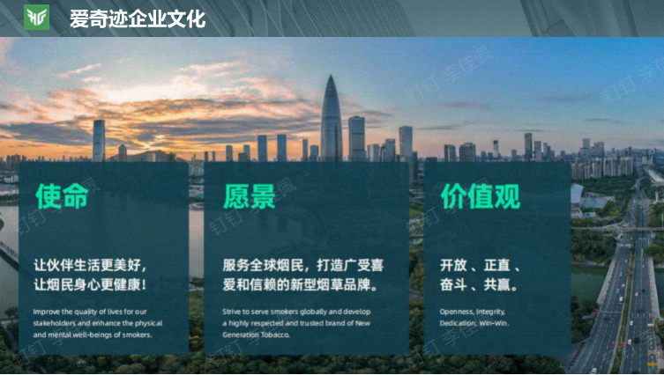
试用期ORK回顾
04
O4：企业文化、流程规范学习与熟悉
—MAKE VAPE TRADE EASY—
KR1：熟悉企业文化
系统学习并理解公司使命、愿景与价值观，在实际工作中将“正直、奋斗、共赢”的理念融入到工作中。
在仿真结果汇总与分析过程中，坚持客观、真实的数据表达，确保结论可追溯、可验证。
KR2：基本熟悉公司流程制度
参与新人培训，了解公司相关规章制度、产品开发流程、审批流程等。
通过实践逐步适应公司协作节奏，优化仿真报告，减少沟通成本，为后续高效参与项目评审打下基础。

Slide 9
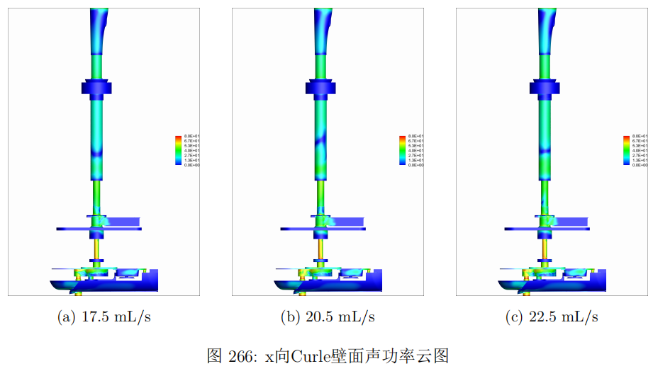
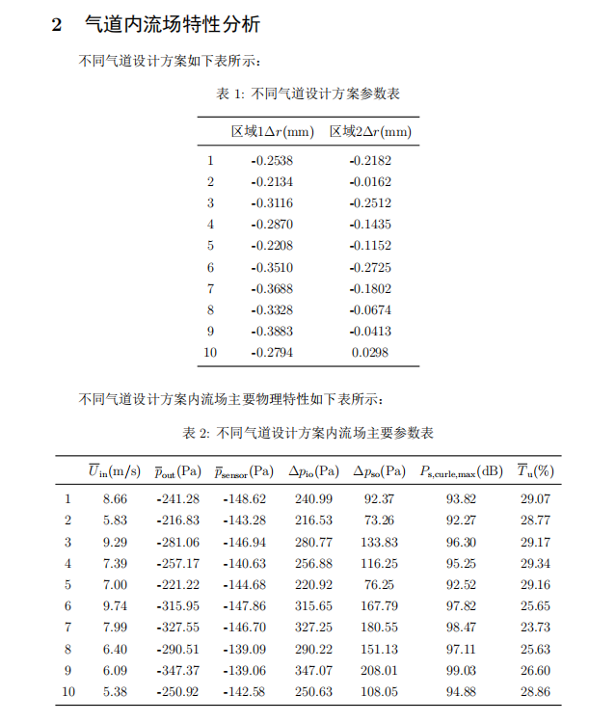
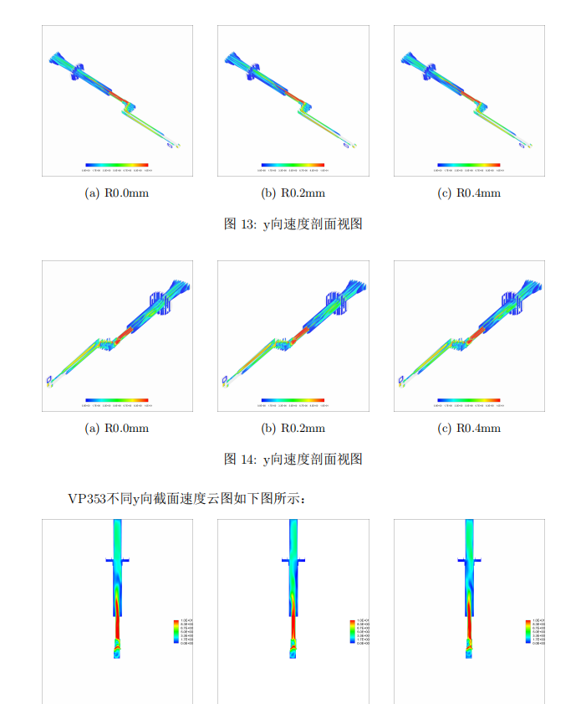
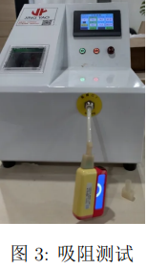
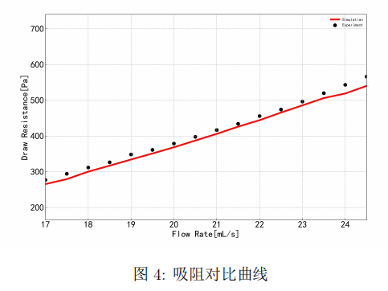
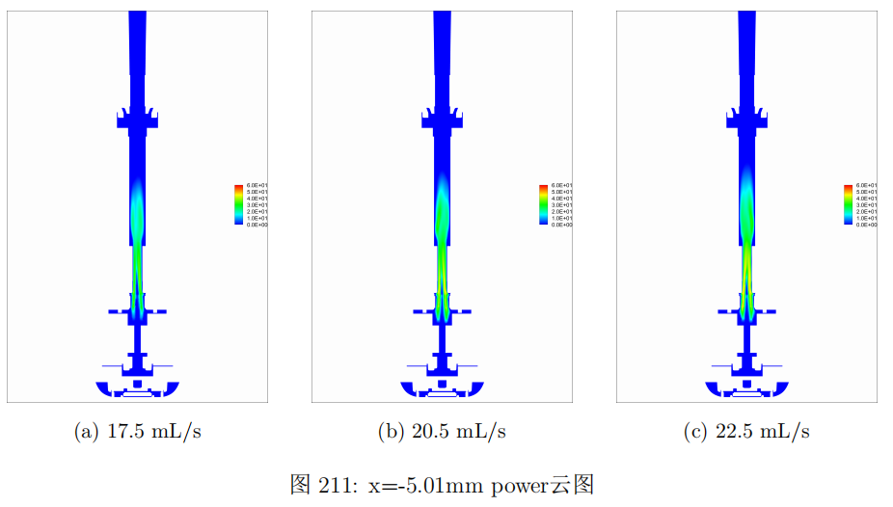
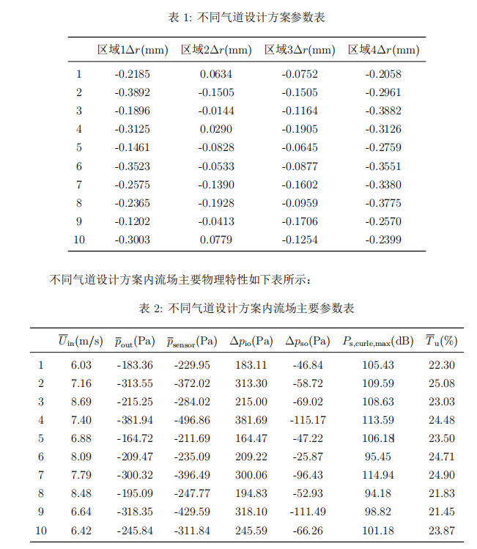
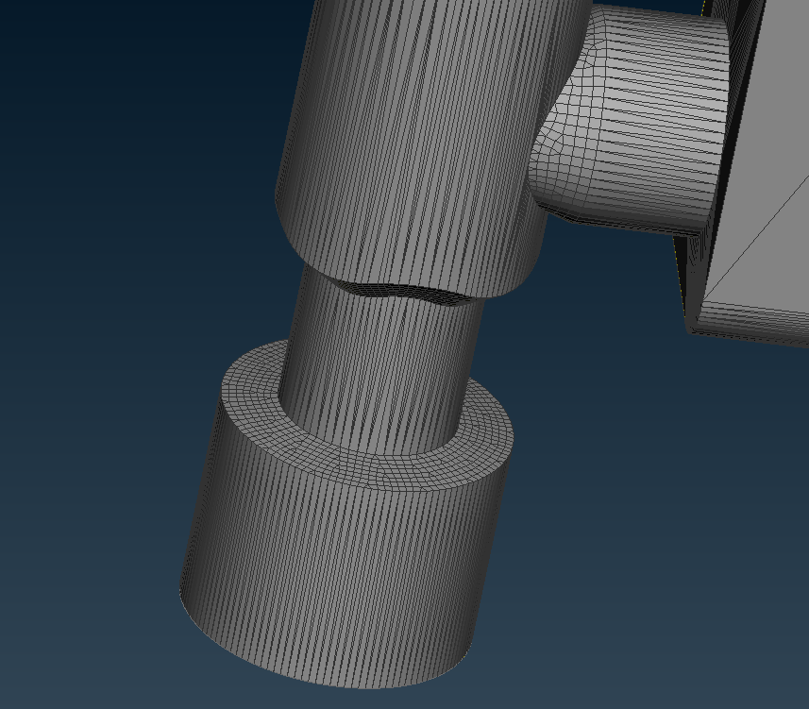
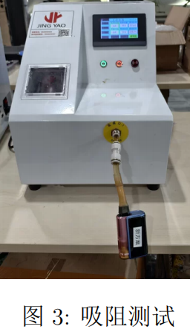
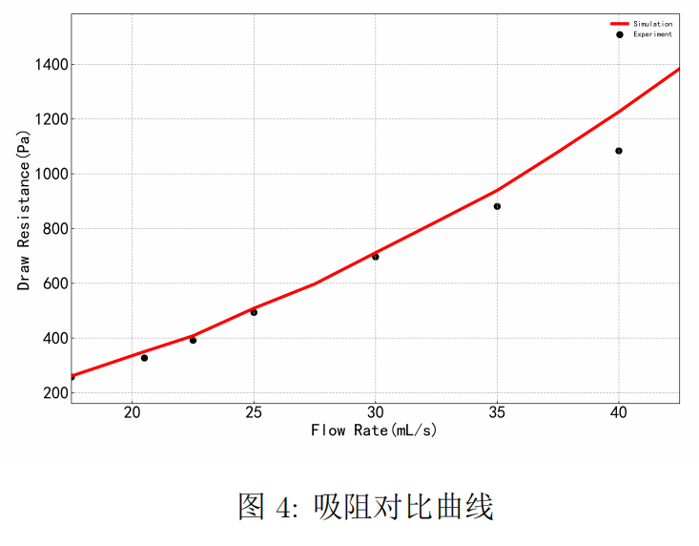
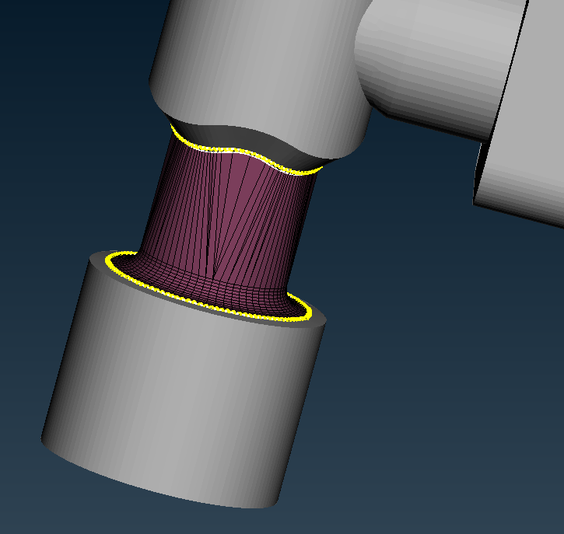
工作亮点
05
—MAKE VAPE TRADE EASY—
气动噪声预测
基于仿真体系输出多组气道设计方案
仿真结果与实验较为吻合
采用RANS方法及声学模型快速预测气道内壁以及流场噪声趋势。
输出不同方案的流场数据，包括出气口平均总压、进出气口总压降、湍流强度等，为后续产品优化提供可量化参考，支持方案迭代与对比分析(VP353风险识别与优化)。
对比了F06PP01、VP325-B、F01RD03等机型的吸阻实验值与仿真结果，验证了流体仿真的可靠性，为数据驱动的设计提供可信依据。

Slide 10
工作中存在的不足与改进计划
06
02
仿真数据积累不足
气道仿真未考虑温度场
—MAKE VAPE TRADE EASY—
当前数据库涵盖的产品数量和工况有限，统计特性不够全面。
在接下来的工作中，持续收集更多历史项目与新产品的气道数据，丰富数据库，以支持趋势分析和参数优化。
目前仿真主要针对气流特性（速度、压降），尚未考虑发热丝发热及烟雾温度对流场和口感的影响。
学习并逐步应用耦合热流场的仿真方法，将温度场与气流场联合分析，以实现更贴近实际使用场景的预测。
01
03
未考虑复杂工况
口感指标量化体系不完善
现有仿真主要针对稳态或单一抽吸条件，多相流、非稳态吸阻变化、不同吸烟行为等复杂工况未充分覆盖。
逐步尝试非稳态、多相流、气动噪声（基于DDES/LES）等复杂工况仿真，提高模型适用性和预测精度。
虽已建立初步的口感量化指标，但缺乏用户反馈数据，未能构建流场特性与口感映射。
后续结合用户反馈等数据，逐步建立可量化的口感指标体系。
04

Slide 11
企业文化的理解与践行
07
A
使命强调以人为本，通过产品和服务改善伙伴生活质量，同时关注烟民健康，体现公司社会责任。
在工作中，通过仿真和气道优化，为产品口感和安全性提供数据支持，推动更健康、更舒适的吸烟体验。
C
公司立志服务全球烟民，打造受欢迎和信赖的品牌，这要求每一项产品设计和流程优化都体现质量和可靠性。
在仿真工作中，严格遵循标准化流程和规范，确保仿真结果可靠可复现，为新产品研发和改进提供科学依据，支持产品在全球市场的竞争力。
—MAKE VAPE TRADE EASY—
使命
愿景
B
试用期内，始终保持开放的学习心态，快速熟悉电子烟产品体系与气道仿真方法，并以公司整体目标为导向，主动协同结构、雾化等相关部门，推动气道仿真在产品研发中的实际落地应用。
在数据分析与结论输出中始终坚持客观理性，确保技术判断真实可靠，并对发现的问题及时反馈、主动协同推进闭环解决，如针对 VP218-E 咪头不灵敏问题，与相关同事沟通并提出可落地的优化方案。
D
通过日常工作，已初步将企业使命、愿景和价值观融入工作实践：既关注产品质量与用户体验，也注重团队协作和知识积累，为公司长远发展贡献力量。
价值观
总结

Slide 12
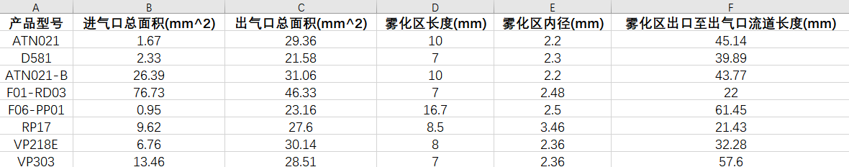
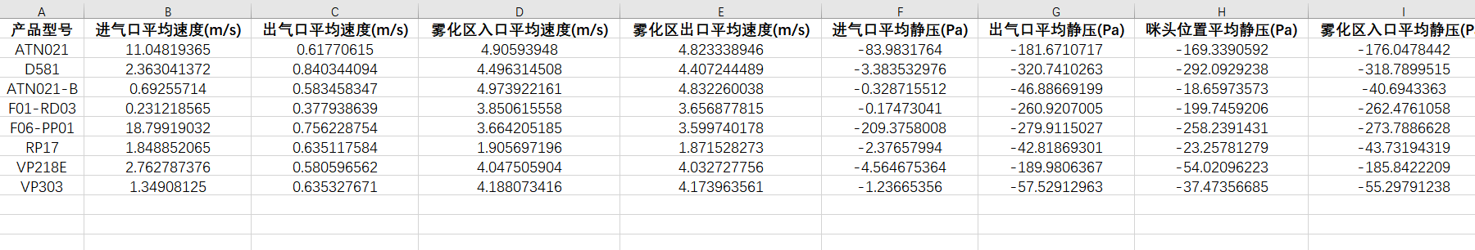
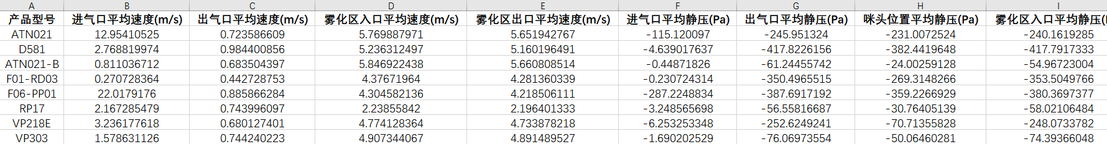
使命强调以人为本，通过产品和
需要的支持和帮助
08
气道设计参数表
口感反馈表数据收集，如雾化、市场、品鉴等
口感指标还有哪些？
—MAKE VAPE TRADE EASY—
气道流场参数表（17.5mL/s）
气道流场参数表（20.5mL/s）
口感反馈表

Slide 13
思考
09
仿真价值不仅在于结果，更在于对产品的深入理解
如何获得客观的口感量化指标
02
—MAKE VAPE TRADE EASY—
气道仿真不仅仅是为了压降或速度场，更重要的理解气道结构、流动特征与最终口感体验之间的关联。
深入理解产品原理，仿真才能真正参与决策和优化。
主观参数如喉感、顺畅度、湿润度等，获取不同用户品吸数据，采用加权平均。
结合客观参数如吸阻、烟雾浓度等形成综合量化标准。
形成数据库后为后续的气道内流场计算提供优化方向。
01
03
几何与实物之间的差异
保持持续学习，才能跟上行业发展
由于制造工艺、装配等与设计模型会存在差异，需考虑这些差异（如VP353入口气道，由于硅胶实际制造出来时，气道孔会收缩，导致吸阻变化明显）。
需考虑实物需要堵某段气道孔而几何该段气道孔未封闭等问题（如F01-RD03）。
仿真技术、产品形态、用户体验需求都在不断变化。我积累了基础能力，但仍有大量知识需要系统提升，如热耦合、多相流、优化分析等。未来会投入更多时间进行进阶学习，让仿真分析从“能做”提升到“做得更好”。
04

Slide 14

THANKS
MAKE VAPE TRADE EASY

